Slide 1
Методы расчета интеграла освещенности на основе трассировки лучей
Фролов В.А., Игнатенко А.В.

Slide 2
План лекции
Трассировка лучей
  Структуры пространственного разбиения
Интеграл освещенности
  Метод Монте-Карло, biased/unbiased методы
Стохастическая трассировка лучей
  PT, LT, BDPT, MLT, ERPT
  Стратегии сэмплирования – стохастическая и детерминированная
  MIS
Фотонные карты
  SPPM
Оптимизации
  Кэш освещенности (Irradiance cache)
  Параллелизм

Slide 3
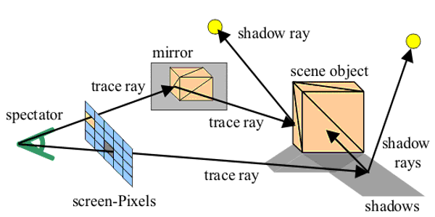
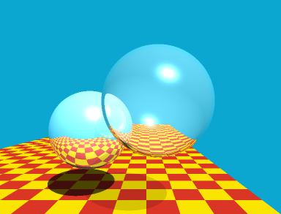
Трассировка лучей
“Whitted-style Ray Tracing”

Slide 4
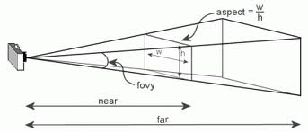
Трассировка лучей
Генерация лучей
float3 EyeRayDir(float x, float y, float w, float h)
{
float fov = 3.141592654f/(2.0f);
float3 ray_dir;
ray_dir.x = x+0.5f - (w/2.0f);
ray_dir.y = y+0.5f - (h/2.0f);
ray_dir.z = -(w)/tan(fov/2.0f);
return normalize(ray_dir);
}
float3 EyeRayDir2(float x, float y, float w, float h)
{
float4 pos( 2.0f * (x + 0.5f) / w - 1.0f,
-2.0f * (y + 0.5f) / h + 1.0f, 0.0f, 1.0f );
pos = g_mViewProjInv*pos; // (mView*mProj)⁻¹*pos
pos /= pos.w;
pos.y *= (-1.0f);
return normalize(pos.xyz);
}

Slide 5
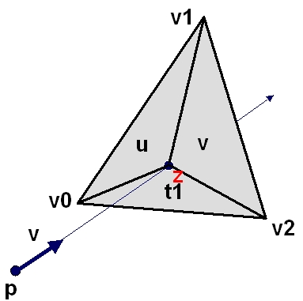
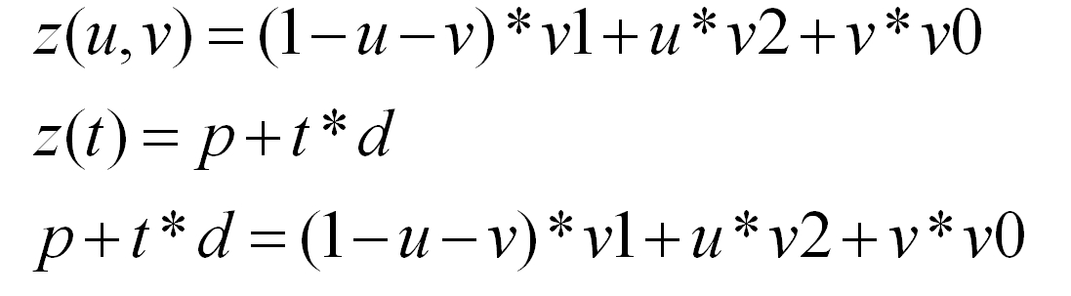
Трассировка лучей
Пересечение лучей и примитивов
u := u/S
v := v/S
t1 := t1/S (t1 = 1 – u – v)

Slide 6
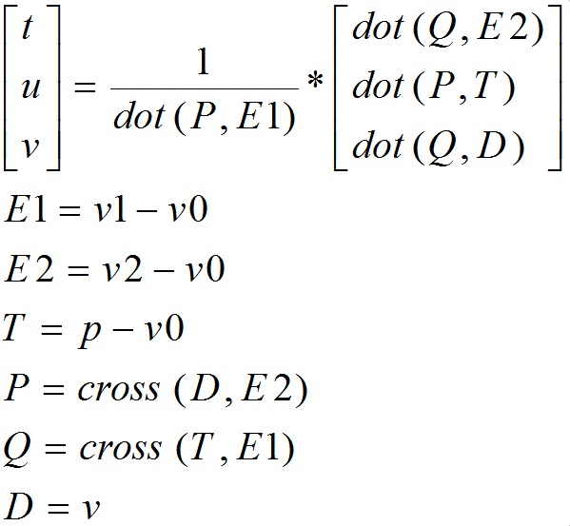
Трассировка лучей
Пересечение лучей и примитивов

Slide 7
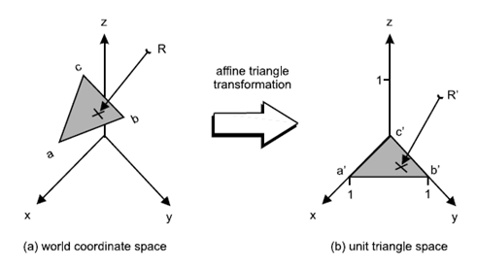
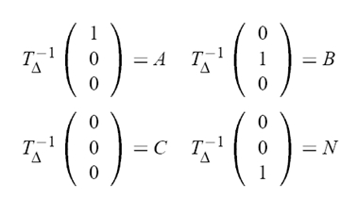
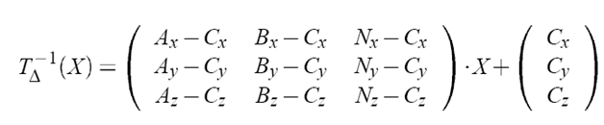
Трассировка лучей
Пересечение лучей и примитивов
  “unit test”
float3 o = mul3x4(m, ray_origin);
float3 d = mul3x3(m, ray_direction);
float t = -o.z/d.z;
float u = o.x + t*d.x;
float v = o.y + t*d.y;

Slide 8

Трассировка лучей
Затенение (shading)
color += I/(R*R);
?
Отражения/преломления

Slide 9
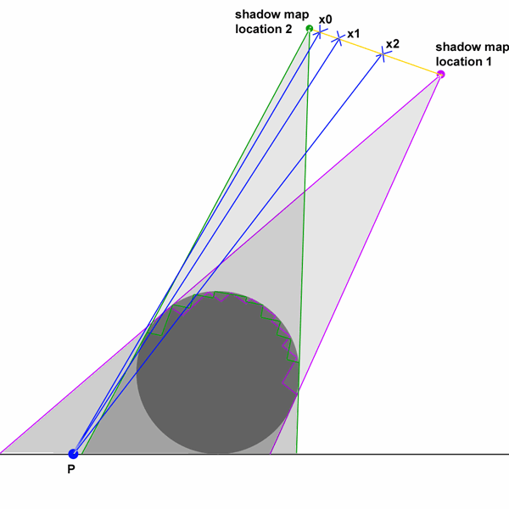
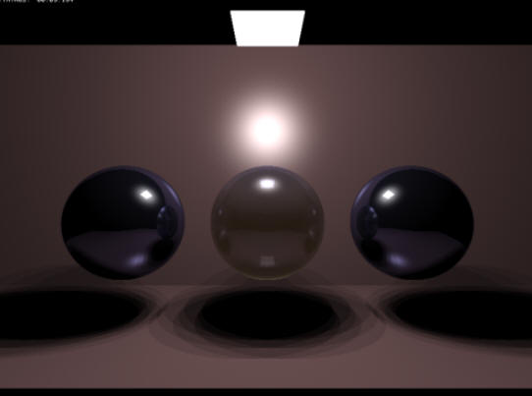
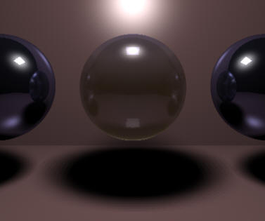
Трассировка лучей
Мягкие тени

Slide 10
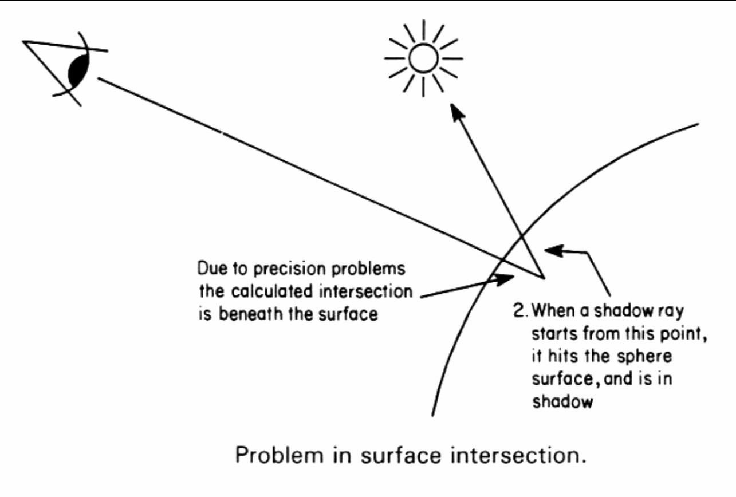
Трассировка лучей
Проблема точности

Slide 11
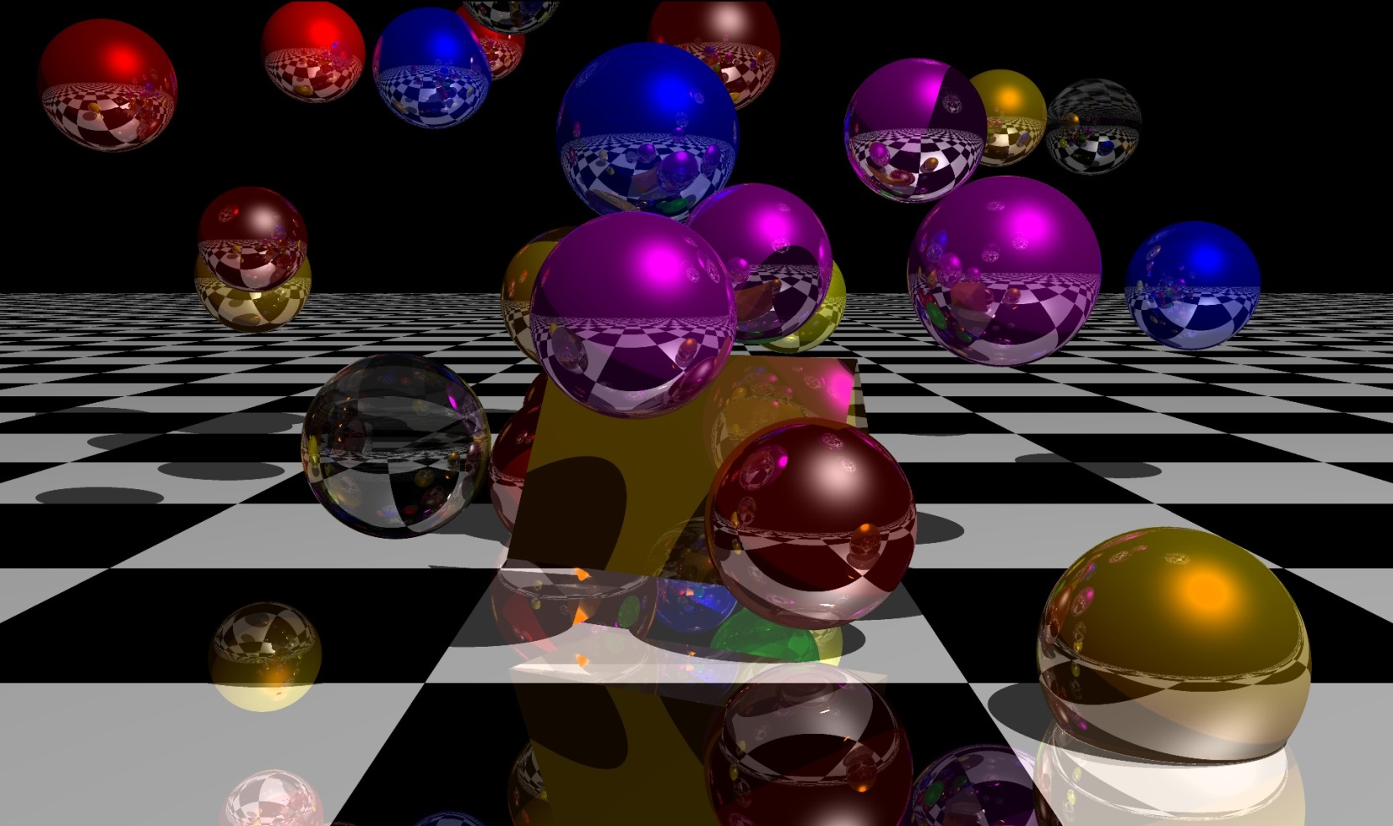
Трассировка лучей
“Whitted Ray Tracing”

Slide 12
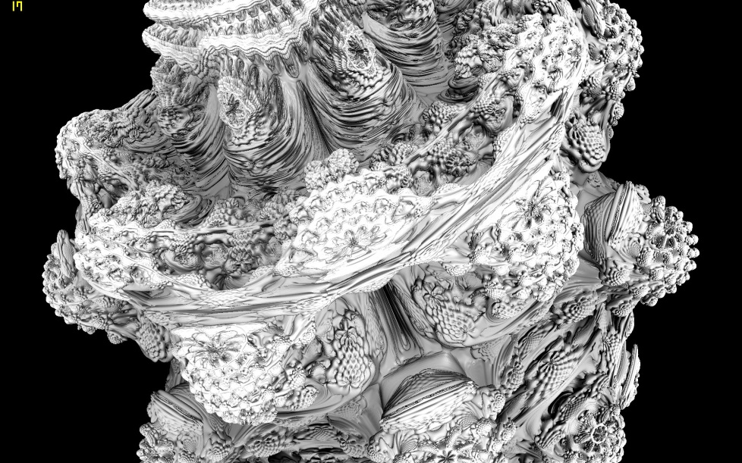
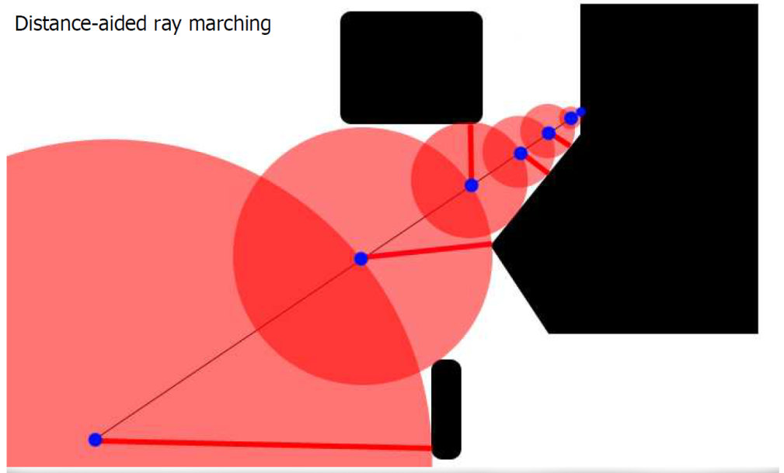
Трассировка лучей
Функции расстояния
D = f(x,y,z)
Distance-Aided Ray Marching

Slide 13
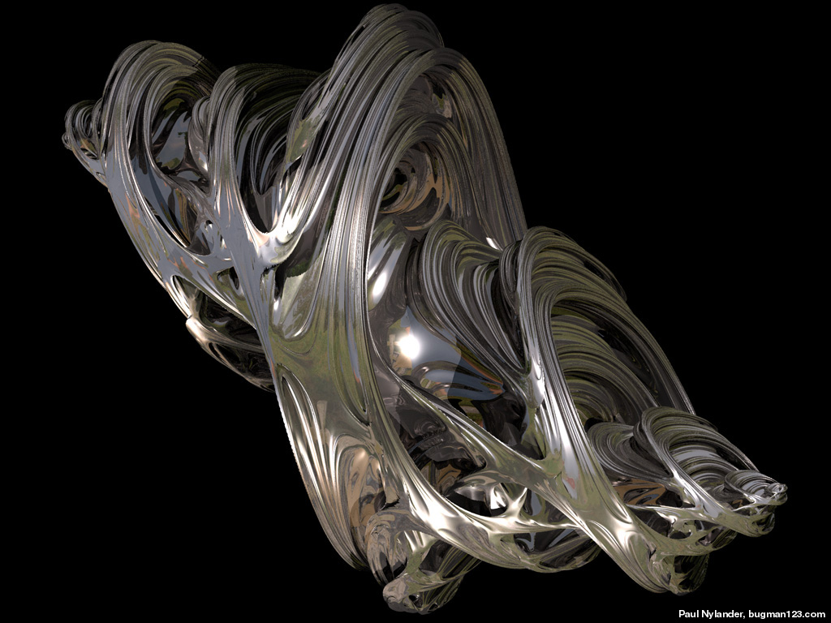
Трассировка лучей

Slide 14
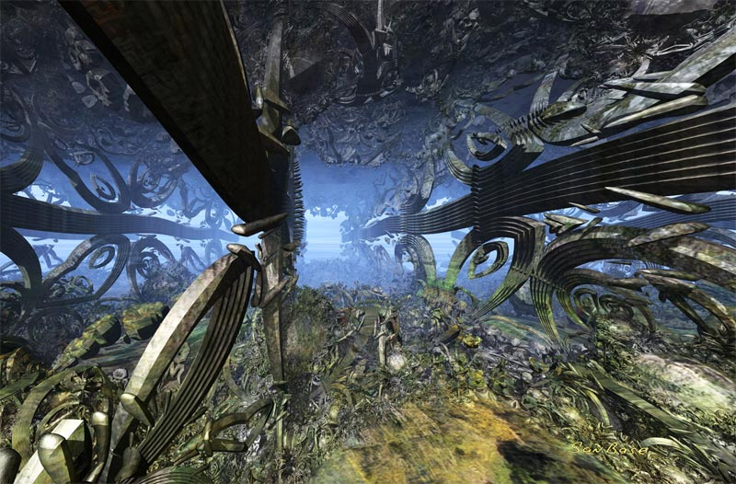
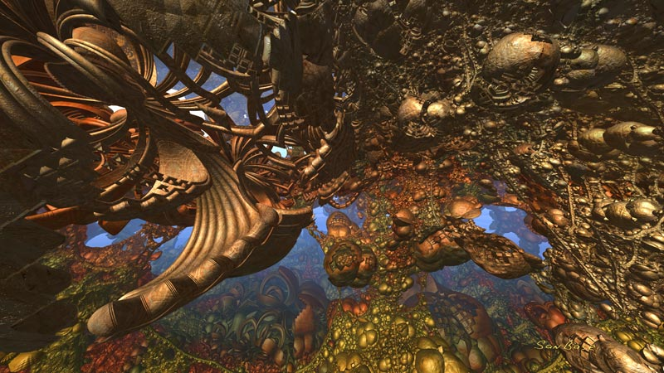
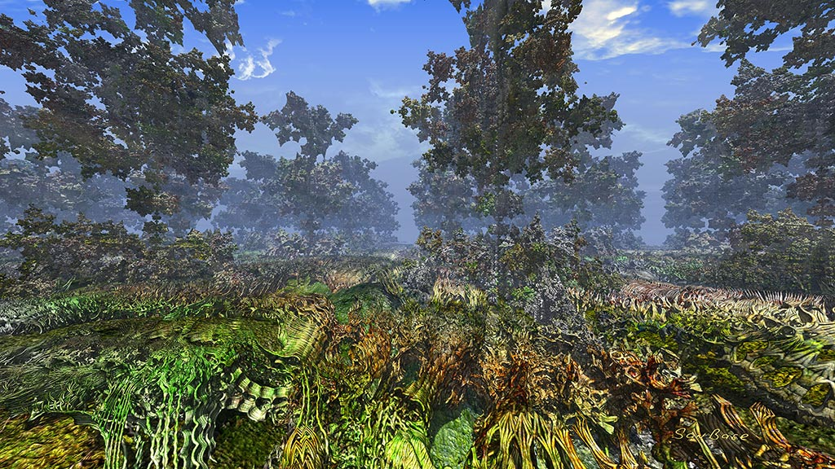
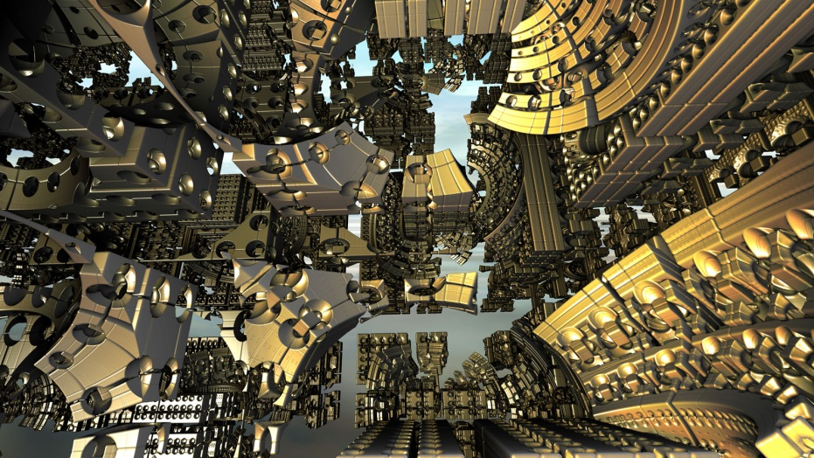
Трассировка лучей
http://www.gamedev.ru/code/forum/?id=146616

Slide 15
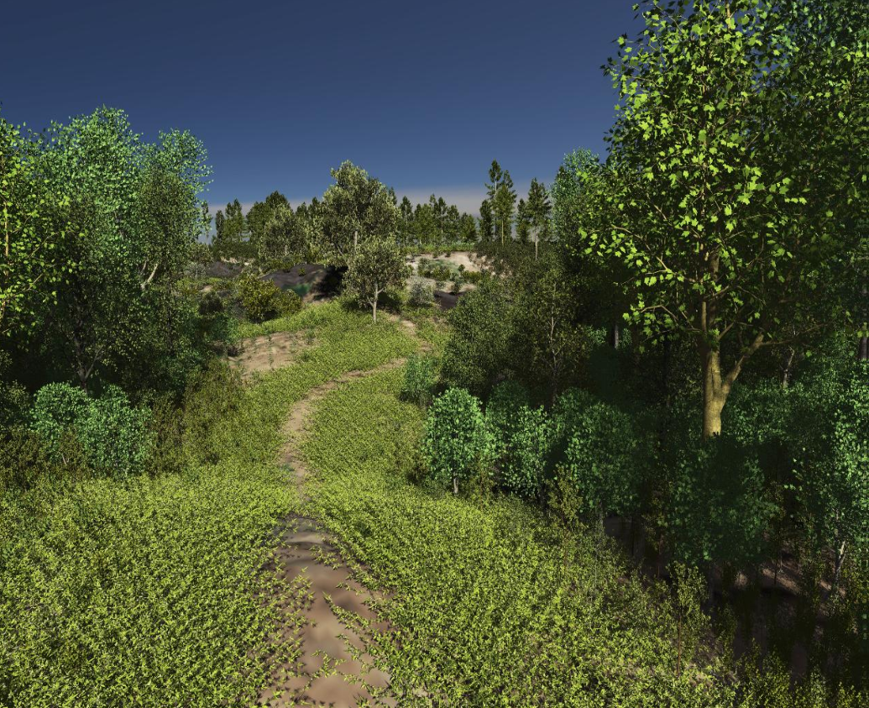

Трассировка лучей
Проблема (много треугольников)
  Поиск пересечений

Slide 16
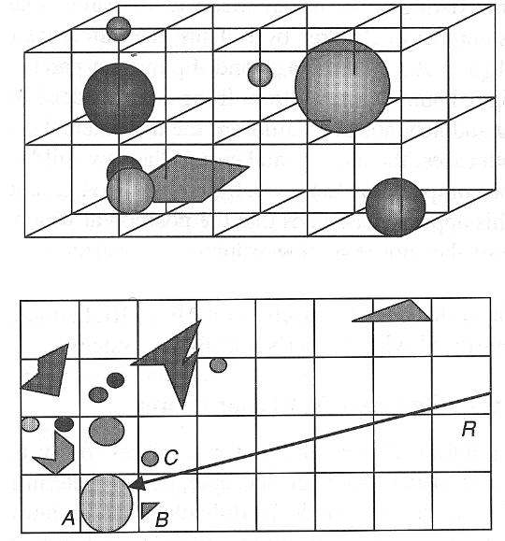
Трассировка лучей
Ускоряющие структуры
  Регулярные и иерархические сетки
  Октодеревья
  kd-деревья, bsp-деревья
  BVH-деревья, BIH деревья
Резюме по ускоряющим структурам
  Нерегулярные разбиения лучше регулярных
  Деревья должны быть разбалансированы
  Наиболее практичной структурой считается BVH

Slide 17
Трассировка лучей

Slide 18
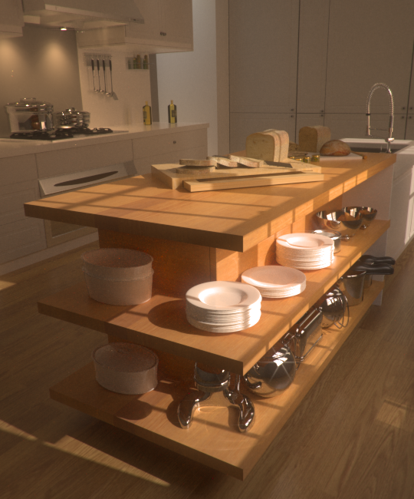
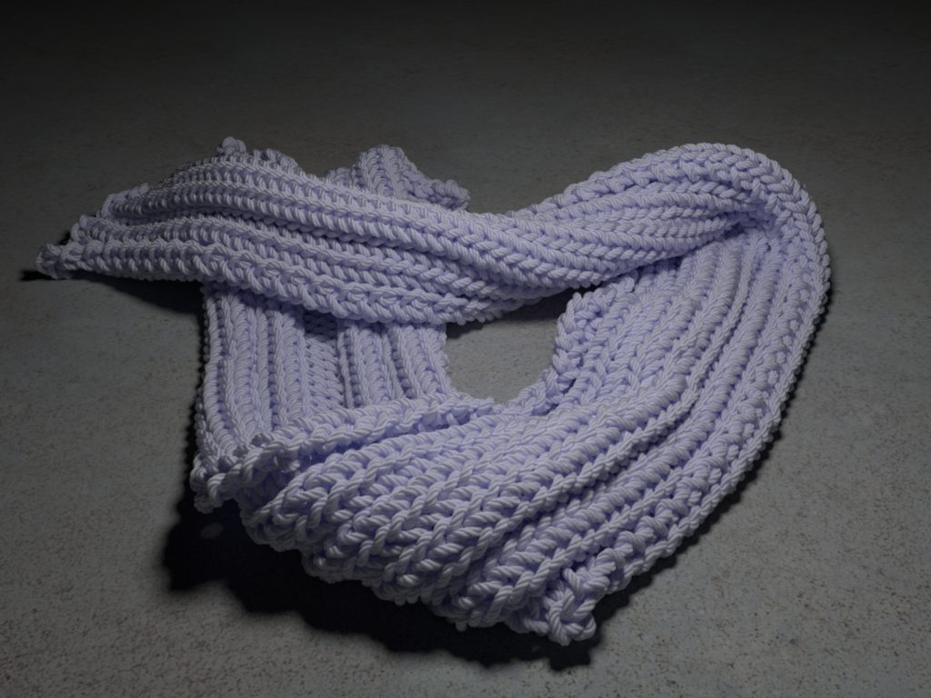
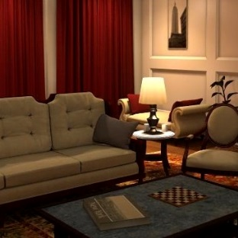
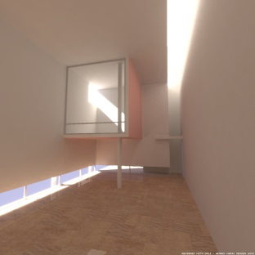
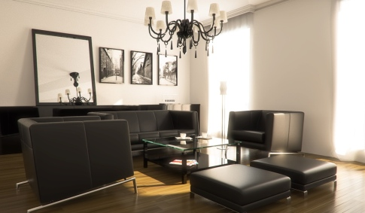
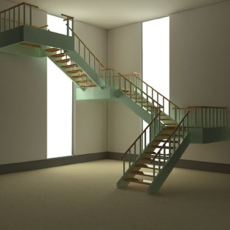
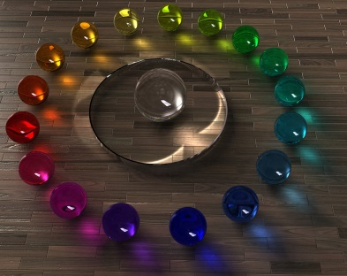
Глобальное освещение

Slide 19
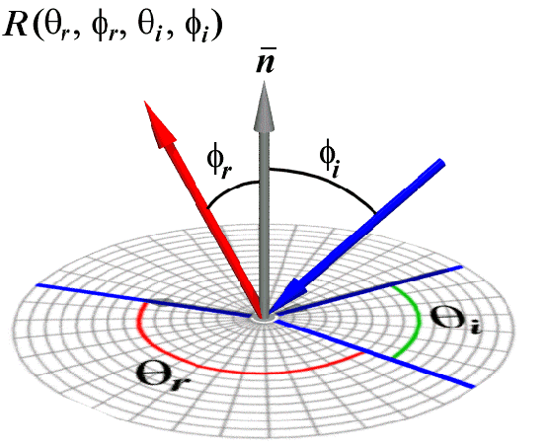
Интеграл освещенности
Notes:
Что это такое?
Почему применяется метод Монте-Карло?
Какова размерность интеграла?
Скорость сходимости данного метода сравнительно мала и определяется величиной 1/sqrtf(N).
Чтобы получить следующий знак после запятой (уменьшить погрешность примерно в 10 раз)
необходимо в 100 раз увеличить число испытаний N. Однако скорость сходимости не
зависит от размерности пространства (и сохраняется для интегралов счетной кратности). Эта
особенность является ключевой и объясняет широкую популярность метода Монте-Карло в
задачах моделирования глобального освещения.

Slide 20
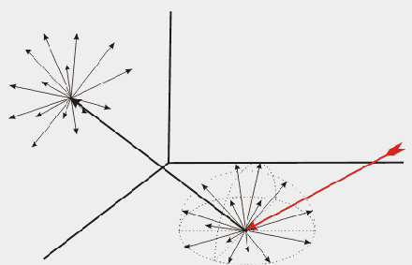
Интеграл освещенности
Notes:
Что это такое?
Почему применяется метод Монте-Карло?
Какова размерность интеграла?
Скорость сходимости данного метода сравнительно мала и определяется величиной 1/sqrtf(N).
Чтобы получить следующий знак после запятой (уменьшить погрешность примерно в 10 раз)
необходимо в 100 раз увеличить число испытаний N. Однако скорость сходимости не
зависит от размерности пространства (и сохраняется для интегралов счетной кратности). Эта
особенность является ключевой и объясняет широкую популярность метода Монте-Карло в
задачах моделирования глобального освещения.

Slide 21
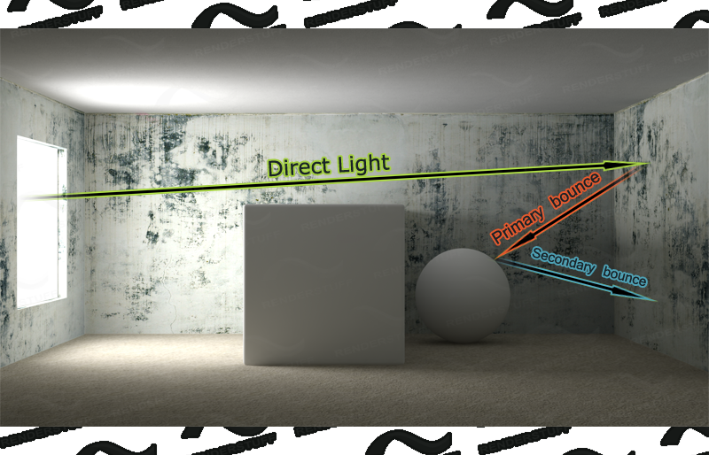
Глобальное освещение

Slide 22
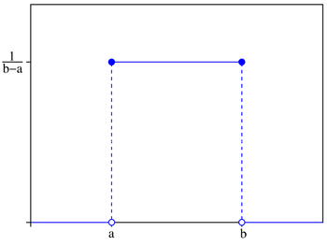
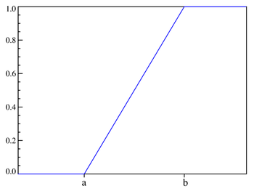
Метод Монте-Карло
u – случ. Величина, равн. Распред. на [a,b]
p(u) – плотность вероятности случ. величины u
Тогда f(u) – тоже случ. величина.
Notes:
Выборка по значимости …

Slide 23
Метод Монте-Карло
Notes:
Куда делось (b-a) ? - Поскольку нас интересует значение яркости в точке … яркость, а что такое яркость?
Как определяется в чем измеряется?

Slide 24
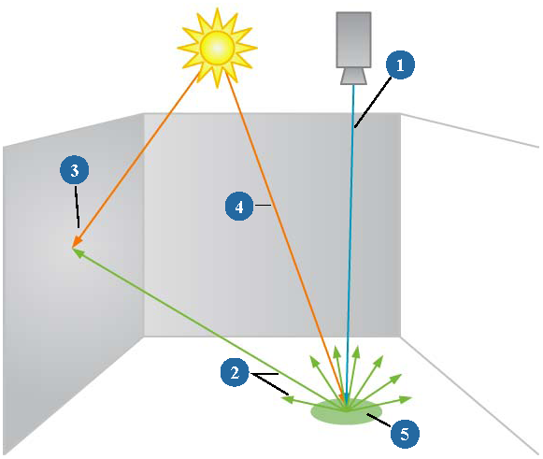
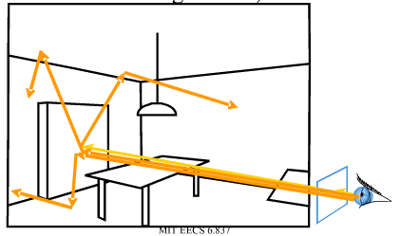
Трассировка путей

Slide 25
Метод Монте-Карло
Выборка по значимости
Правильная формула!
  u – случ. Величина, равн. Распред. на [a,b]
  p(u) – плотность вероятности случ. величины u

Slide 26
Трассировка путей

Slide 27
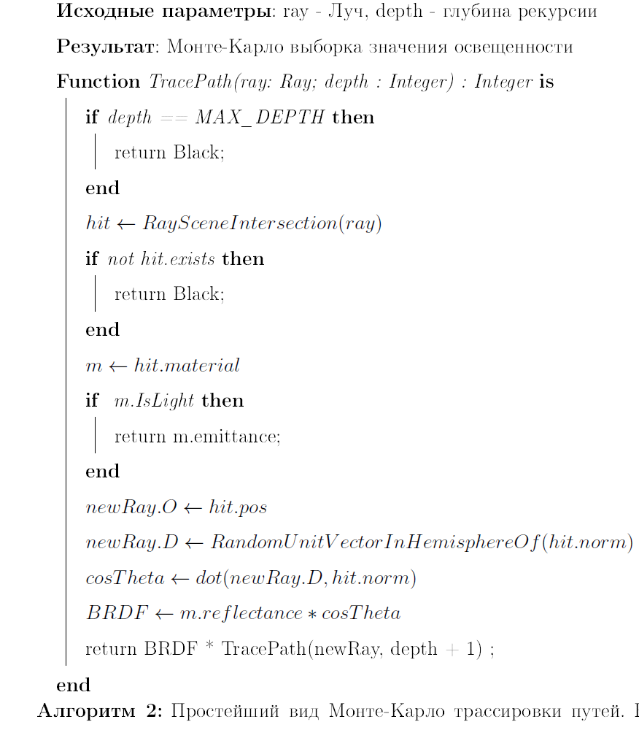
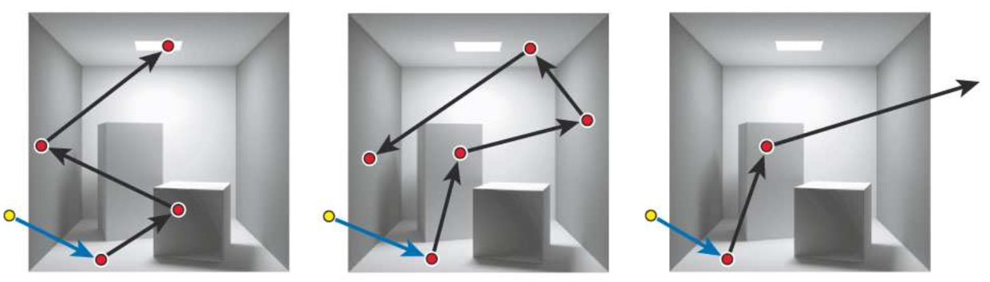
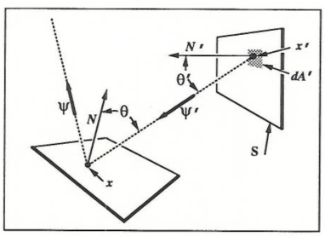

Slide 28
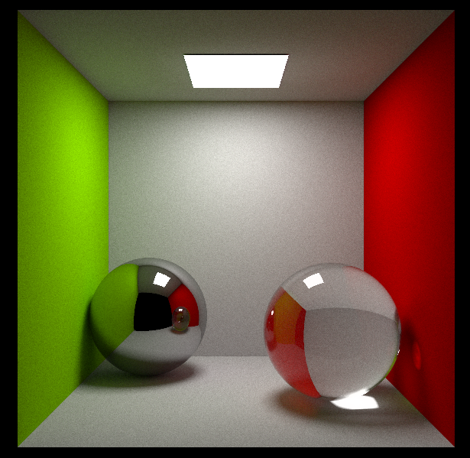
Трассировка путей

Slide 29
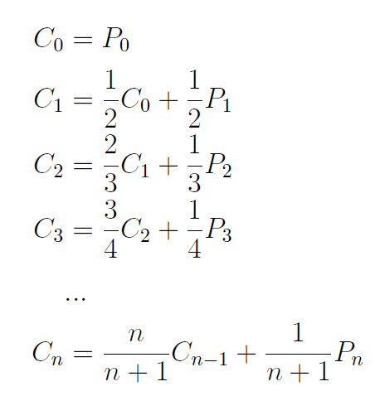
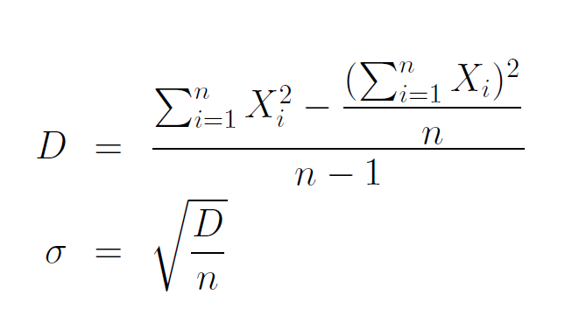
Что вычислять и когда остановиться?
Нужно накапливать:
  Сумму цветов
  Сумму квадратов цветов
Ошибка оценивается из
  Стандартного отклонения

Slide 30
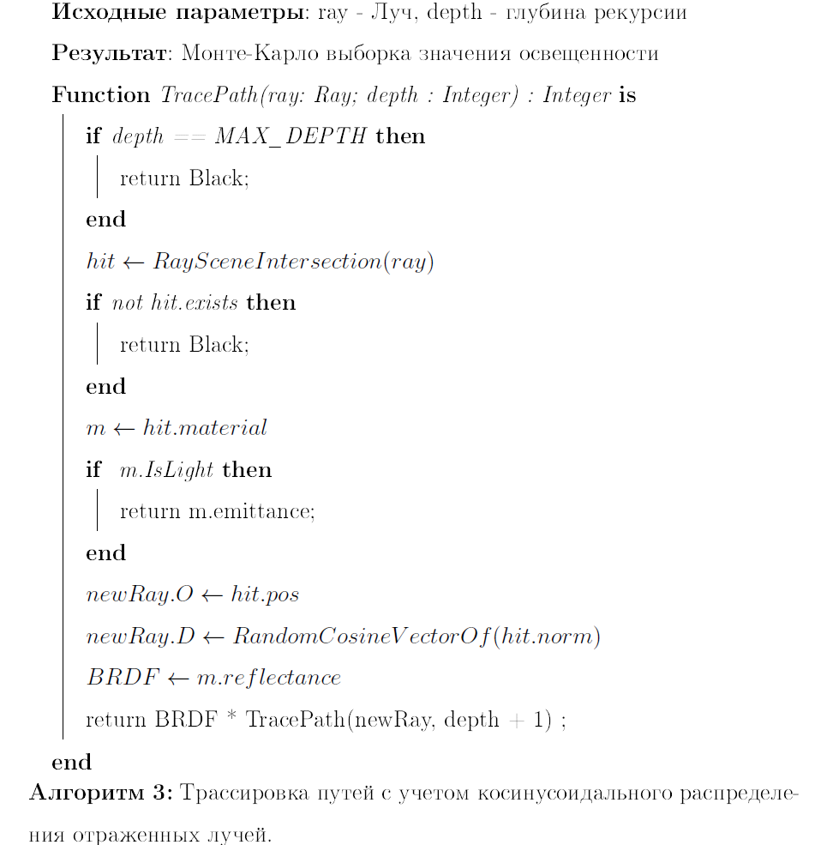
Выборка по значимости

Slide 31
Генерация случайного луча
float3 MapSamplesToSphere(float r1, float r2) // [0..1]
{
float phi = r1*3.141592654f*2; //[0..2*PI]
float h = r2*2 - 1; //[-1..1]
float sin_phi, cos_phi;
sincosf(phi, &sin_phi, &cos_phi);
float x = sin_phi*sqrt(1-h*h);
float y = cos_phi*sqrt(1-h*h);
float z = h;
return float3(x,y,z);
}
http://www.raytracegroundup.com/

Slide 32
Генерация случайного луча
float3 MapSampleToCosineDistribution(float r1, float r2)
{
float e = 1.0;
float sin_phi, cos_phi;
sincosf(2*r1*3.141592654f, &sin_phi, &cos_phi);
float cos_theta = powf(1.0f-r2,1.0f/(e+1.0f));
float sin_theta = sqrtf(1.0f-cos_theta*cos_theta);
float x = sin_theta*cos_phi;
float y = sin_theta*sin_phi;
float z = cos_theta;
return float3(x,y,z);
}
http://www.raytracegroundup.com/

Slide 33
Генерация случайного луча
Не диффузная BRDF
float3 MapSampleToCosineDistribution(float r1, float r2,
float3 direction, float3 hit_norm, float power) {
float e = power;
float sin_phi, cos_phi;
sincosf(2*r1*3.141592654f, &sin_phi, &cos_phi);
float cos_theta = powf(1.0f-r2,1.0f/(e+1.0f));
float sin_theta = sqrtf(1.0f-cos_theta*cos_theta);
float3 deviation(sin_theta*cos_phi, sin_theta*sin_phi, cos_theta);
float3 ny = direction;
float3 nx = normalize(cross(ny, float3(1.04,2.93f,-0.6234f)));
float3 nz = normalize(cross(nx, ny));
swap(ny,nz);
float3 res = nx*deviation.x + ny*deviation.y + nz*deviation.z;
float invSign = dot(direction, hit_norm) > 0.0f ? 1.0f : -1.0f;
if(invSign*dot(res, hit_norm) < 0.0f)
res = -nx*deviation.x + ny*deviation.y - nz*deviation.z;
return res;
}
http://www.raytracegroundup.com/

Slide 34
Генерация случайного луча
Правильная ортогонализация Грамма-Шмидта
float3 GetPerpendicular(float3 a_vec) const
{
float3 leastPerpendicular;
float bestProjection;
float xProjection = fabs(a_vec.x);
float yProjection = fabs(a_vec.y);
float zProjection = fabs(a_vec.z);
if((xProjection <= yProjection + 1e-5) && (xProjection <= zProjection + 1e-5))
{
leastPerpendicular = float3(1, 0, 0);
bestProjection = xProjection;
}
else if((yProjection < xProjection + 1e-5) && (yProjection <= zProjection + 1e-5))
{
leastPerpendicular = float3(0, 1, 0);
bestProjection = yProjection;
}
else
{
leastPerpendicular = float3(0, 0, 1);
bestProjection = zProjection;
}
return normalize(cross(a_vec, leastPerpendicular));
}

Slide 35
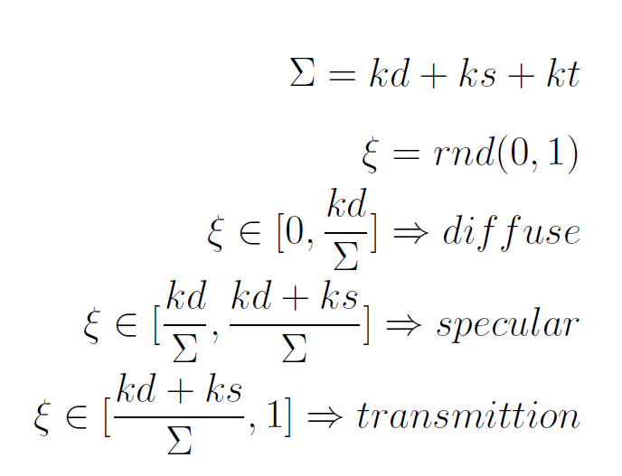
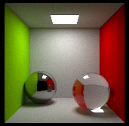
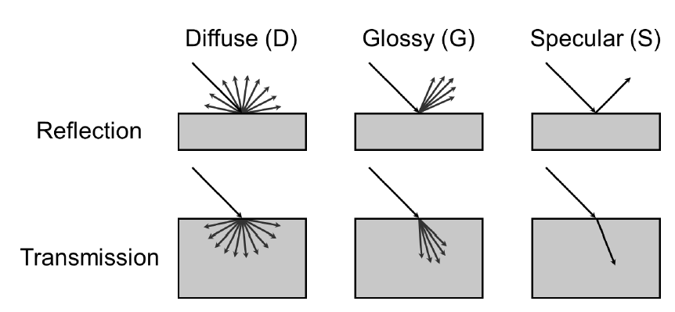
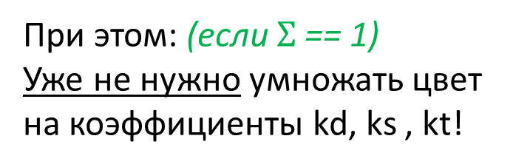
Генерация случайного луча
Не только диффузная BRDF
При этом: (если $Σ$ == 1)
Уже не нужно умножать цвет на коэффициенты kd, ks , kt!

Slide 36
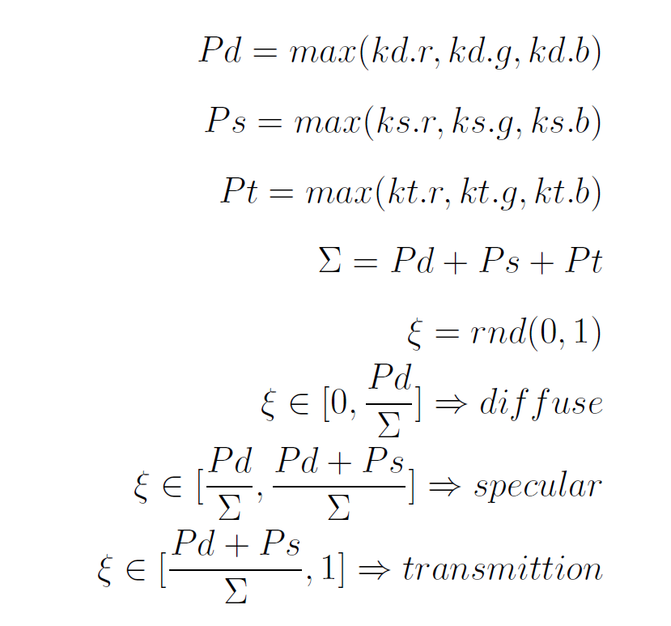
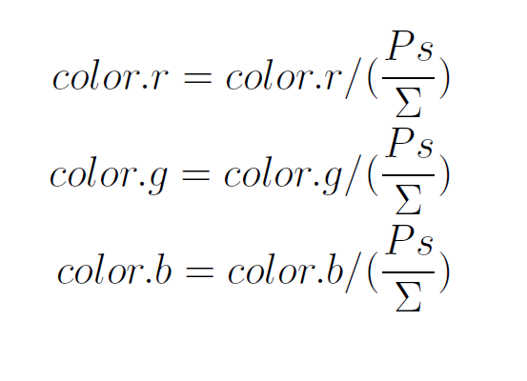
Генерация случайного луча
Добавляем цвет

Slide 37
Пример работы алгоритма

Slide 38

Трассировка путей
Добавляем теневые лучи
Выборка по значимости
Затухание!
float attenuation = 1/(R*R);

Slide 39



Slide 40

Корректность
Почему схема работает?
Только 1 стратегия, нельзя ловить источник!
Notes:
Почему схема сходится?

Slide 41

Пример работы алгоритма

Slide 42
Пример работы алгоритма
Куда делись каустики?

Slide 43

Что дают теневые лучи?
Сравнение

Slide 44
Пример работы алгоритма
Как вернуть каустики?

Slide 45

Две стратегии сэмплирования
Явная
Неявная

Slide 46

Пример работы алгоритма
Многократная выборка по значимости (MIS)

Slide 47

Ligh Tracing
Прямая трассировка - LT (Light Tracing)

Slide 48


Трассировка путей
Двунаправленная (BDPT)

Slide 49

Трассировка путей
Двунаправленная (BDPT)

Slide 50




MLT, ERPT
MLT (Metropolis Light Transport)
ERPT (Energy Redistribution Path Tracing)
Notes:
X – текущая точка
Y – следующая точка
Для завершения К, предварительное расположение образца ¯ Y выбирается в зависимости от T и ¯ X,

Slide 51


MLT, ERPT
MLT (Metropolis Light Transport)
ERPT (Energy Redistribution Path Tracing)
Notes:
X – текущая точка; Y – следующая точка; Для завершения К, предварительное расположение сэмпла Y выбирается в зависимости от T и X.
T – переходная функция, вероятность выбрать y после x. Иначе называемая стратегия мутации.
a – вероятность мигрировать
1-a – вероятность остаться
f(x) – высичляемая функция, в нашем случае значение сэмпла

Slide 52




BDPT
MLT1
ERPT
MLT2
Время рендеринга (~ 20 минут на CPU )

Slide 53
Монте-Карло Трассировка

Slide 54


Фотонные карты
Трассировка + сбор освещенности

Slide 55

Фотонные карты
Cумма K ближайших фотонов
Notes:
Сколько фотонов приблизительно нужно?

Slide 56



Фотонные карты
Трассировка фотонов
Построение ускоряющих структур
Обратная трассировка и сбор освещенности
  Возможна Монте-Карло трассировка (FG)

Slide 57
Фотонные карты
Отличия от Light Tracing и BDPT
  Фотоны переносят порции энергии
  Вклад фотона учитывается на площади не 0-го размера!
    Но трассируются фотоны как обычные лучи
  Русская рулетка

Slide 58


Фотонные карты
Русская рулетка
  Не модифицируем энергию фотона при отражении!
Сохранение
  Только на диффузных поверхностях
  Каждый фотон может быть сохранен много раз

Slide 59
Фотонные карты
Два метода сбора освещенности
  k-ближайших
  Фиксированный радиус
Два метода визуализации
  Прямая визуализация
  Финальный сбор
Три фотонные карты
  Диффузная
  Каустическая
  Объемная (для объемных эффектов)

Slide 60


Фотонные карты
K-ближайших

Slide 61
Фотонные карты
Структуры данных
struct Photon // 20 байт
{
float3 pos;
char color[4];
float phi, theta;
short flag;
}
struct Photon // 24 байта
{
float3 pos;
uint compressedNorm;
half4 color; // или uchar4
}
float3 decodeNormal(uint a_data)
{
const float divInv = 1.0f/32767.0f
short2 a_enc;
a_enc.x = short(a_data & 0x0000FFFF);
a_enc.y = short(int(a_data & 0xFFFF0000) >> 16);
float sign = (a_enc.x & 0x0001) ? -1.0f : 1.0f;
float x = short(a_enc.x & 0xfffe)*divInv;
float y = short(a_enc.y & 0xfffe)*divInv;
float z = sign*sqrtf(fmaxf(1.0f-x*x-y*y, 0.0f));
return float3(x,y,z);
}
uint encodeNormal(float3 n)
{
short x = (short)(n.x*32767.0f);
short y = (short)(n.y*32767.0f);
ushort sign = (n.z >= 0) ? 0 : 1;
int sx = (int(x & 0xfffe) | sign);
int sy = (int(y & 0xfffe) << 16 );
return (sx | sy);
}

Slide 62
Фотонные карты
Проблемы
  Память (Сжатие, ppm)
    Но сжатие может снизить скорость сбора!
  Скорость (упростить алгоритм сбора)
    Но это снизит точность!
  Темные углы (Convex Hull, FG)
    Снижает скорость
  Бесполезные фотоны
    Пометка видимых поверхностей
    Частицы видимости (память)

Slide 63

Фотонные карты
Финальный сбор

Slide 64
Фотонные карты
Бесполезные фотоны
  Карты проекций
  Определение видимых поверхностей
    Простая пометка
    Частицы видимости

Slide 65

Фотонные карты
Прогрессивные фотонные карты (PPM)
http://users-cs.au.dk/toshiya/starpm2012/

Slide 66


Фотонные карты
Прогрессивные фотонные карты (PPM)
http://users-cs.au.dk/toshiya/starpm2012/

Slide 67




Фотонные карты
Прогрессивные фотонные карты (PPM)
Image 1
Image 10
Image 100
Image 1000

Slide 68




Фотонные карты
Прогрессивные фотонные карты (PPM)
1
1—10
1—100
1—1000

Slide 69


Фотонные карты
2 миллиона фотонов

Slide 70

Фотонные карты
20 миллиона фотонов (10 итераций)

Slide 71

Фотонные карты
200 миллионов фотонов (100 итераций)

Slide 72


Фотонные карты
2 миллиарда фотонов (1000 итераций)

Slide 73


Фотонные карты
2 миллиарда фотонов (1000 итераций)

Slide 74

Кэш освещенности

Slide 75

Кэш освещенности

Slide 76
Кэш освещенности
Тонкости
  Оценка точности
  Вычисление радиуса валидности

Slide 77

Кэш освещенности

Slide 78


Кэш освещенности + FG

Slide 79


Кэш освещенности + FG

Slide 80
Параллельность
Как распараллеливать рассмотренные методы?

Slide 81
Вопросы
В чем отличие фотонных карт от BDPT?
  Русская рулетка, порции энергии, площадь
В чем особенность русской рулетки?
  Стохастическое отражение
Способы сбора освещенности?
  K-ближайших, фикс. Радиус
Какие типы фотонных карт используются?
  Диффузная, каустическая, объемная

Slide 82
Резюме (ИМХО):
Оценка в формате: функциональность/ скорость / простота
Наиболее практичные подходы:
  PT (без теневых лучей) 10/2/10
  PT + LT 8/8/8
  Просто PPM 10/5/5
  PT + PPM для каустиков 10/8/5
  (PT + PM + FG + IC) + PPM для каустиков 10/10/2
    Для FG необходимо делать Irradiance Maps
    Или Recursive IC

